Slide 1
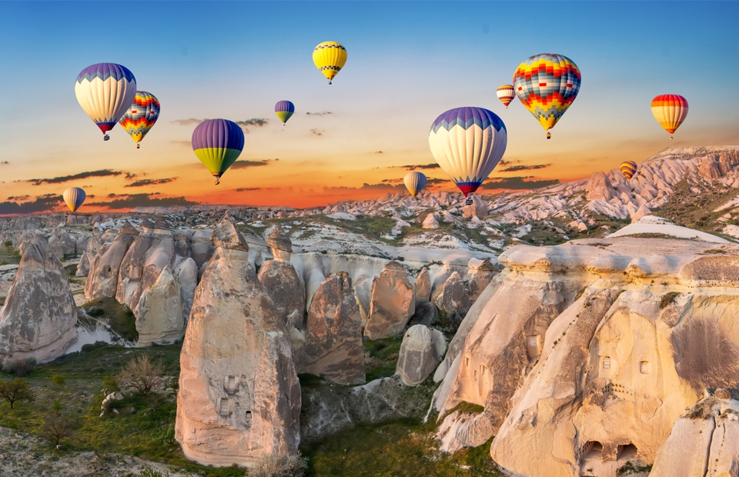
НАЦІОНАЛЬНИЙ УНІВЕРСИТЕТ БІОРЕСУРСІВ І ПРИРОДОКОРИСТУВАННЯ УКРАЇНИ
Чому я обрала спеціальність “Туризм”
Підготувала студентка 1-курсу 1-ї групи
Спеціальності Туризм
Овчаренко Поліна

Slide 2
Любов до подорожей
З самого дитинства батьки навчили мене любити навколишній світ .Для мене не існувало нічого цікавішого ніж його дослідження .Згодом ,коли території мого двору і саду стало замало ,в мене з’явилася нова любов ,любов яка об’єднала усіх нас тут ,любов до подорожей .

Slide 3
Чому я люблю Туризм ?
Знайомства з новими людьми
Нові навички
Нові враження
Спогади
Розвиток

Slide 4
Перспективи туризму
В умовах нинішньої економічної невизначеності туризм є одним з небагатьох секторів економіки у світі, який активно розвивається, стимулює економічний прогрес як у країнах що розвиваються, так і в розвинених країнах і, що ще більш важливо, створює такі необхідні робочі місця
Стимулює економічн-ий прогрес
Активно розвива-ється
Створює нові робочі місця
Нині кожен шостий мешканець планети принаймні раз на рік виїжджає за кордон. Таким чином, із 7,5 мільярдів населення подорожують 1 мільярд 230 тисяч — кількість мандрівників майже дорівнює населенню Китаю. А у 2050-му році, за прогнозами Міжнародної організації туризму, подорожуватиме вже кожен четвертий.

Slide 5
Роль туризму в світовій економіці
Частка туризму становить близько 30 % в світовому експорті послуг та 6 % від обсягів світової торгівлі..
В галузі туризму працює більш ніж 235 млн. осіб або кожний 12 працівник.

Slide 6
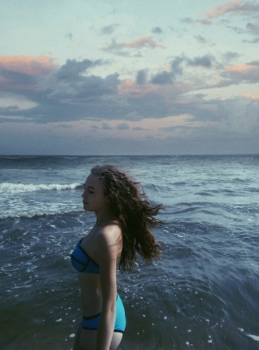
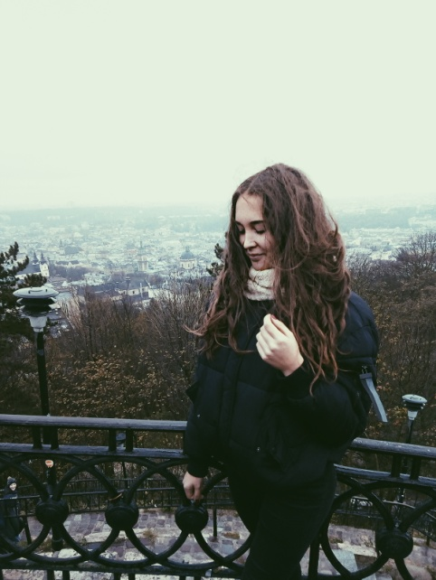
Мені пощастило відвідати більш ніж половину областей України і я не збираюсь зупинятися на досягнутому .В кожній я бачила те ,що мене вражало .Моя головна мрія – поділитися з іншими тим,що вразило мене .І помічником у досягненні моєї мрії стане мій майбутній фах – Туризм !
Success Business

Slide 7
НУБІП для мене став місцем, в якому я можу втілити свої мрії в реальність, обираючи майбутній ВНЗ я очікувала отримати корисні знання, які я з легкістю можу використати в житті і зрозуміти, що таке справжнє студентське життя
І я з впевненістю можу сказати, що не помилилася зі своїм вибором, адже начання в НУБІП – це :

Slide 8
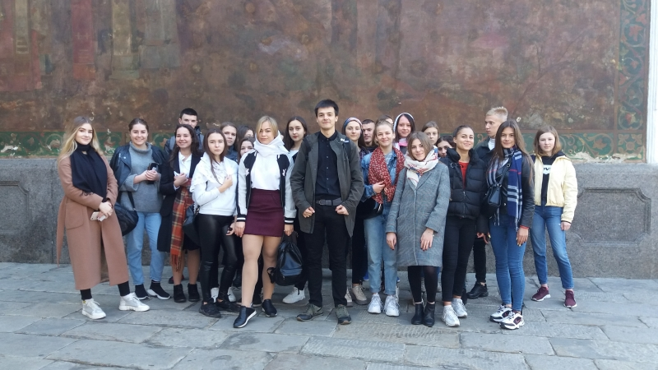
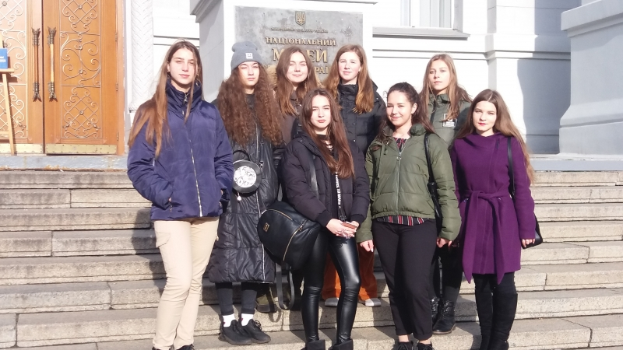
Цікаві екскурсії

Slide 9
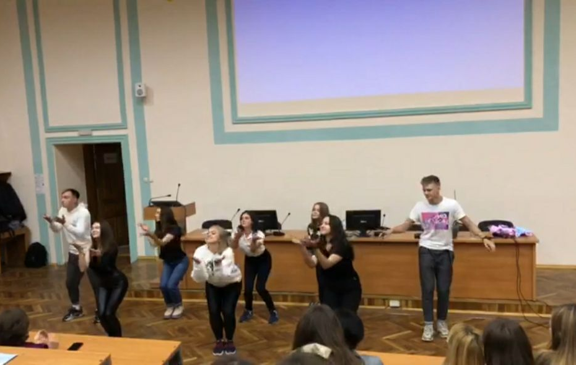
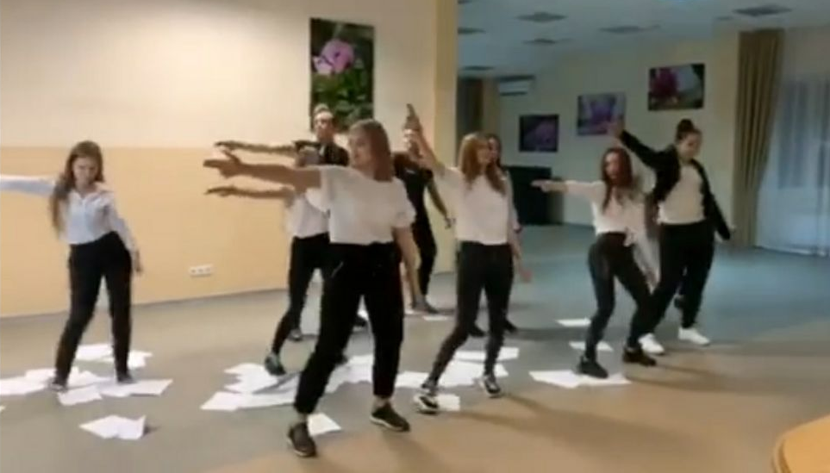
Різноманітні виступи

Slide 10
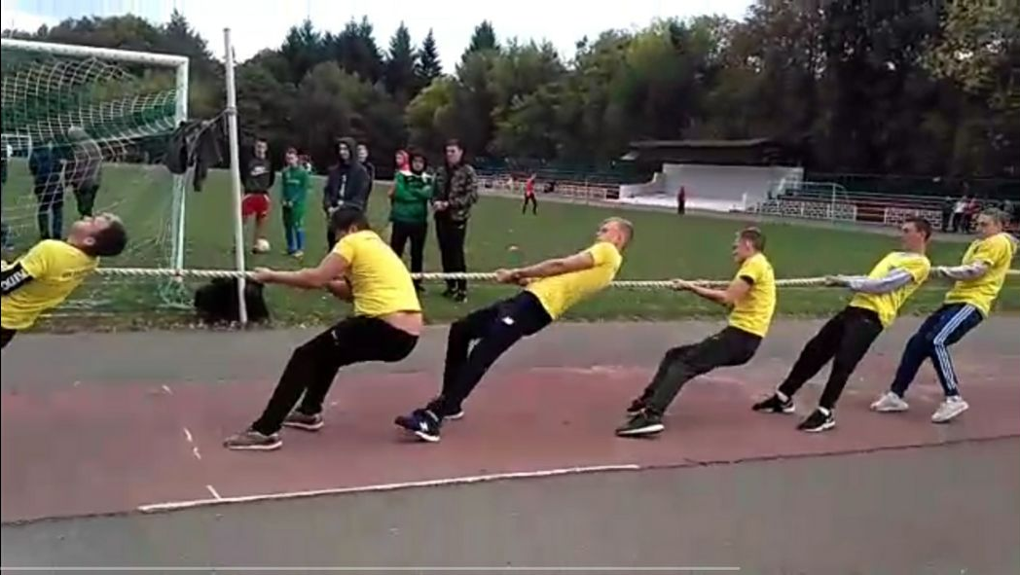
Спортивні змагання
І ще багато-багато іншого…

Slide 11
Дякую за увагу !

